Slide 1
종합설계기획
자율 주행
스마트
캐리어
김영기 김용식 박세령 최재형

Slide 2

01. 졸업 연구 개요
02 .관련 주제 및 연구사례
03. 구현 기능
04. 시스템 시나리오
05. 시스템 구성도
06. 시스템 모듈 상세 설계
07. 진행상황
08. 데모 구현
09. 개발환경
10. 개발 방법
11. 업무 분담
12. 수행 일정
13. 참고문헌 및 출처
CONTENTS
SMART CARRIER

Slide 3
01
자율주행 스마트 캐리어
졸업 연구 개요
설계 발표 지적사항
지적 사항 답변
01. 캐리어 설계 제시 (센서 장착 구동부 장착등)
02. 자율주행 알고리즘 실험 결과 제시
03. 빠른 구현 필요 , 진도 늦음
04. 캐리어 HW부분 확부 필요
05. 바퀴 구동에 대한 솔루션 확인해 볼 것
01. 프레임 제작 및 센서장착(p13~p16)
02. 자율주행 알고리즘 설계 진행 중
03. 데모 프레임 제작&센서 실험 및 구동
04. 데모 프레임 제작함
05. 캐리어 무게를 지지할 수 있는 바퀴 구매함

Slide 4
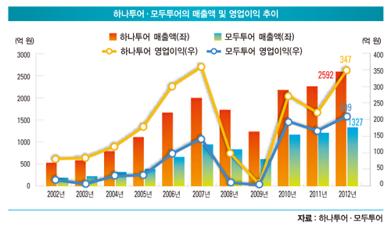
01
자율주행 스마트 캐리어
졸업 연구 개요
연구 개발 배경
연구 개발 목표
- 캐리어 사용자들이 보다 스마트하고 편안한 사용감을 제공 받을 수 있도록 함.
기대효과
- 본 자율주행 스마트 캐리어 와 어플리케이션을 통해서 여행자들에게 편의성과 활용도를 높여주도록 한다.
- 해외 여행자 수 증가로 인한 캐리어 사용 증가
- 여행을 가면 캐리어는 굉장히 무거운 짐

Slide 5

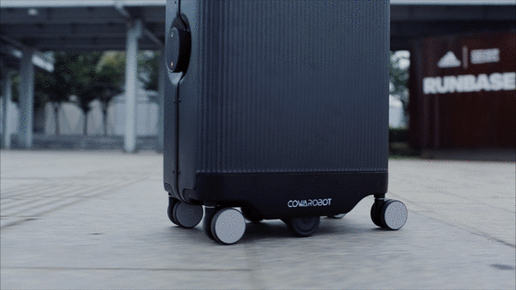
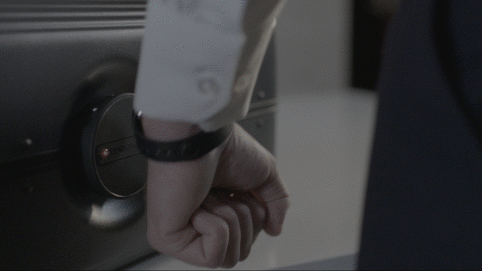
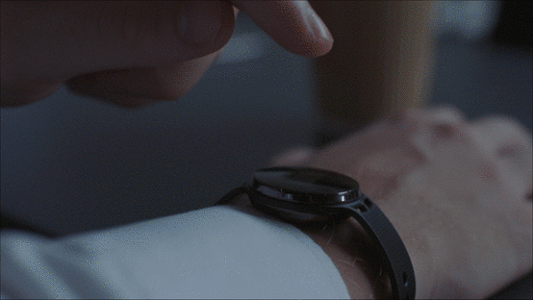

02
자율주행 스마트 캐리어
관련 연구 및 사례
주요기능
1.
스마트 밴드의 RF주파수 통한 자율주행
2.
초음파를 이용하여 장애물 인지
앱을 통한 GPS 위치추적 기능 및 분실 알림, 스마트 잠금
3.
Notes:
시속 7.2km/h
완충전시 20km 주행
전자기기 충전 가능

Slide 6

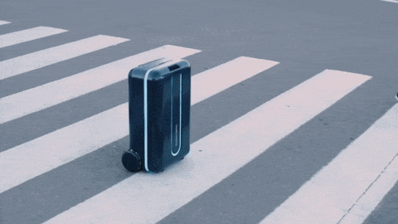
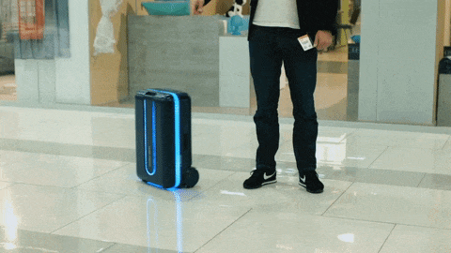
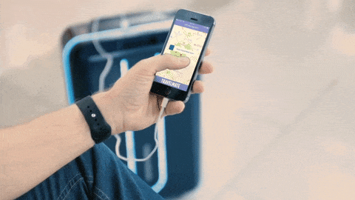
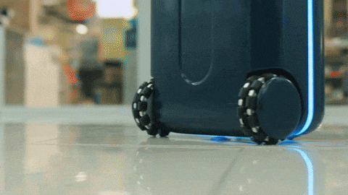
02
자율주행 스마트 캐리어
관련 연구 및 사례
주요기능
1.
GPS 및 인공지능, 적외선을 이용한 자율주행
2.
사람 손의 모션 인지하여 주행
3.
앱을 통한 도난 방지 시스템
4.
음성을 통한 주행
Notes:
속도 10km/h
가격 40만원~65만원
완충전시 4시간
전자기기 충전 가능
앱을 통한 도난 방지 시스템: 스마트 폰과 캐리어가 5m 멀어지면 폰이나 캐리어에 진동울림
음성을 통한 주행: 이름을 지정하고 따라와 멈춰같은 말을 이해함
출발과 도착점까지의 경로를 지정하여 자율 주행하는 기능은 개발중

Slide 7


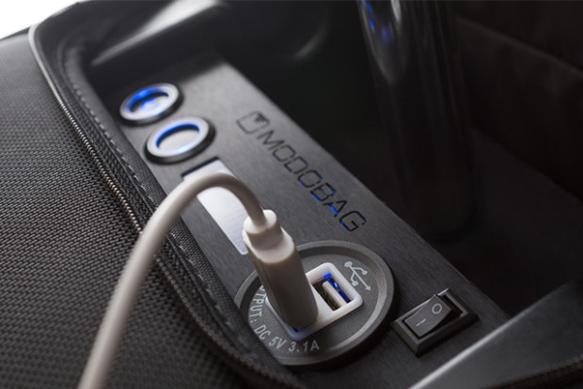
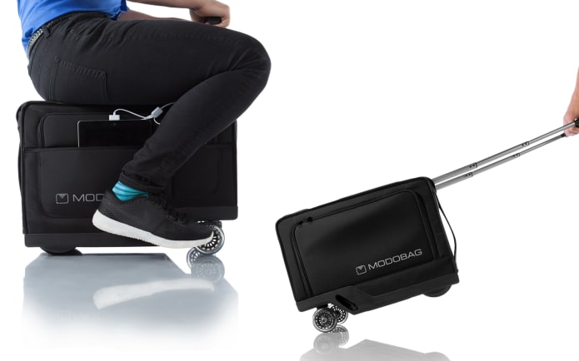
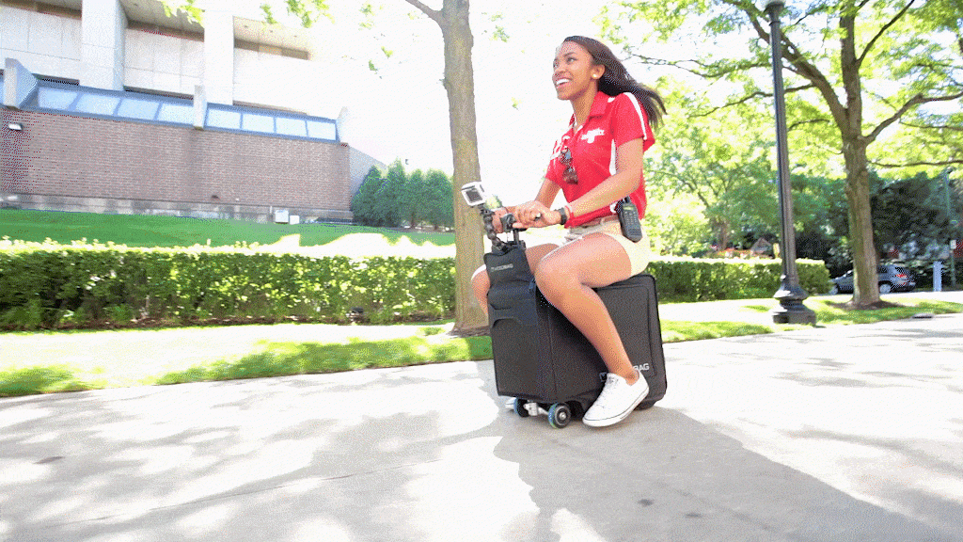
02
자율주행 스마트 캐리어
관련 연구 및 사례
주요기능
1.
캐리어+전동 스쿠터
2.
핸들을 통한 손쉬운 운전
3.
앱을 연동한 가방 실시간 추적
Notes:
사람 117kg 까지 수용 가능
캐리어 무게는 9kg
가격 약 160만원
완충상태에서 12km 주행가능
전자기기 충전 가능

Slide 8
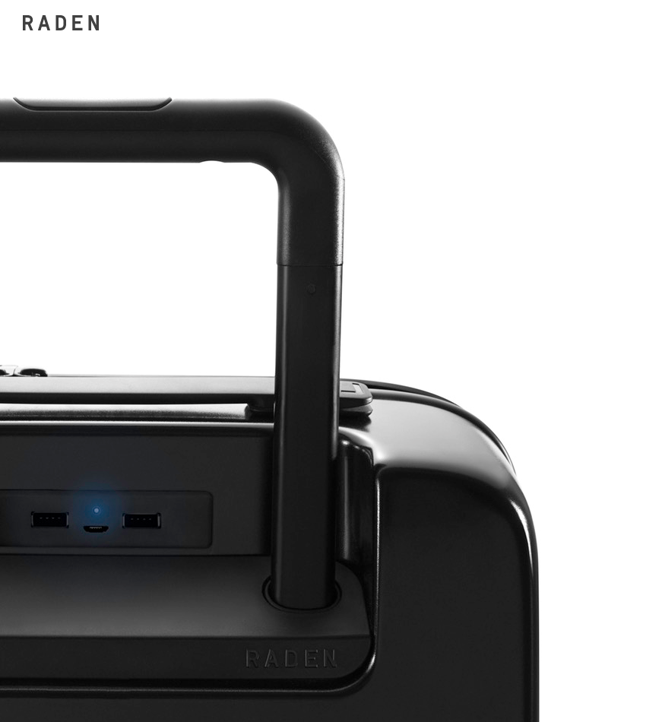
03
자율주행 스마트 캐리어
구현 기능
1.
초음파 센서와 비콘를 이용한
자율 주행 캐리어
|초음파 센서를 손잡이에 부착하여 장애물 자각한다
|카메라를 통해 openCV를 사용해 주인을 따라 가도록 주행을 한다.
2.
카메라와 어플을 이용한
수동 주행 캐리어
|앱을 연동 후, 휴대폰 내의 자이로 센서를 이용하여 직관적인 주행이 가능하도록 한다.

Slide 9
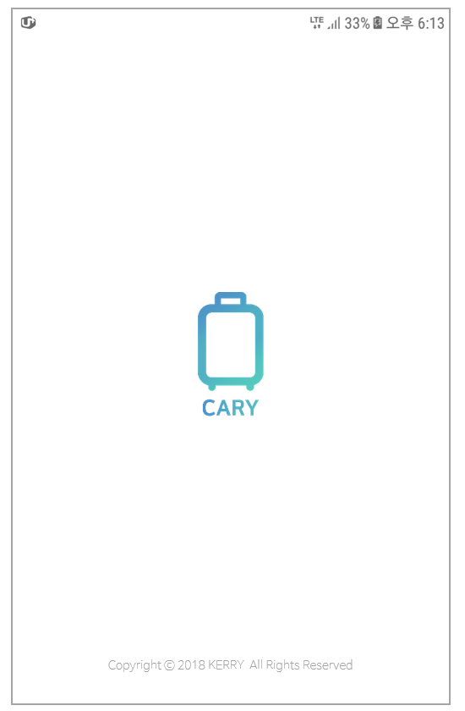

04
자율주행 스마트 캐리어
시스템 시나리오
SMART CARY
어플 ICON
splash 화면

Slide 10
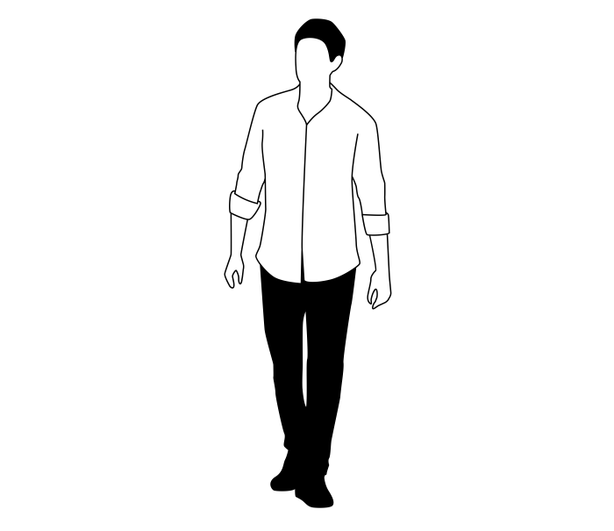
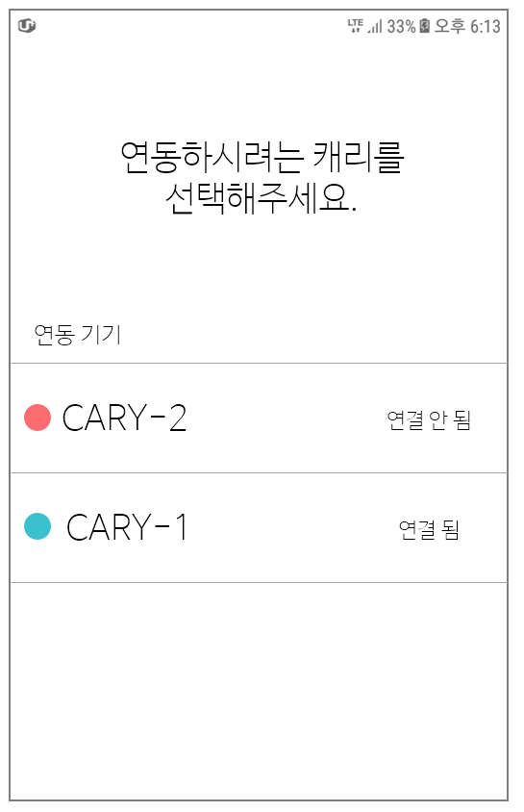
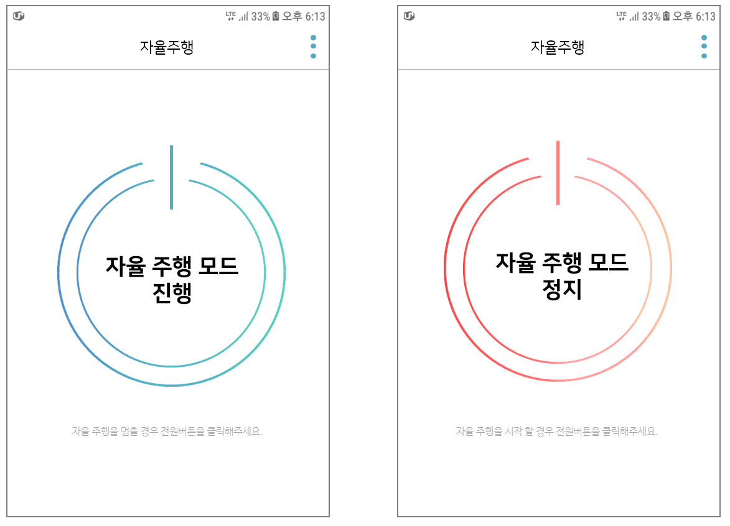
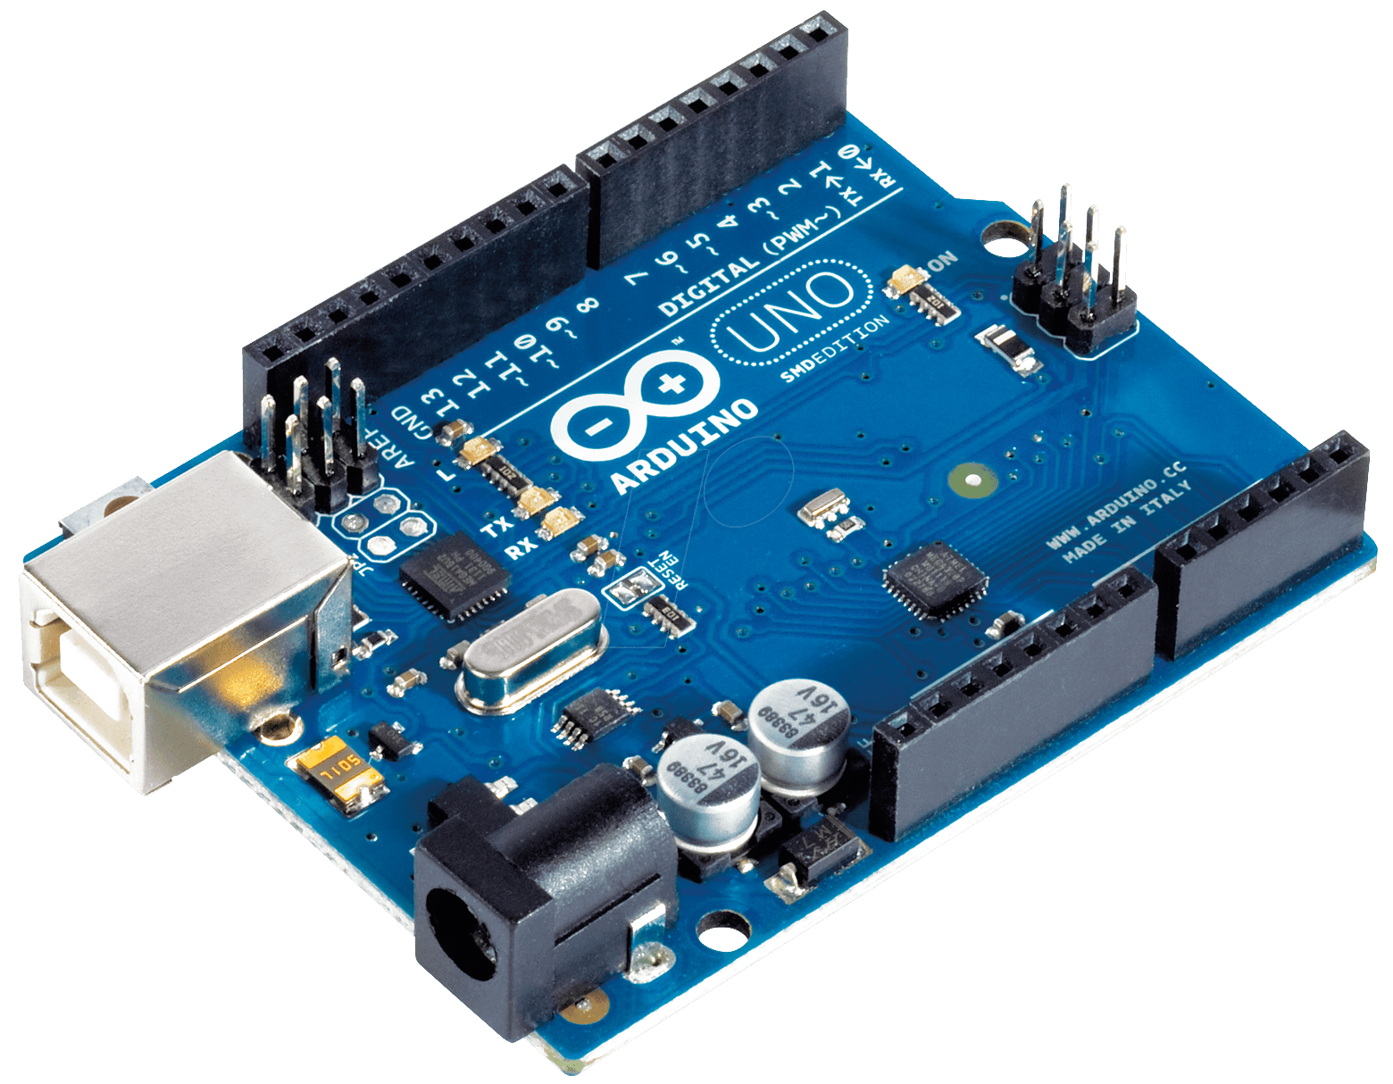
04
자율주행 스마트 캐리어
시스템 시나리오-기능1(자율주행)
사용자
캐리어와 핸드폰 페어링 화면
자율 주행 화면
아두이노

Slide 11
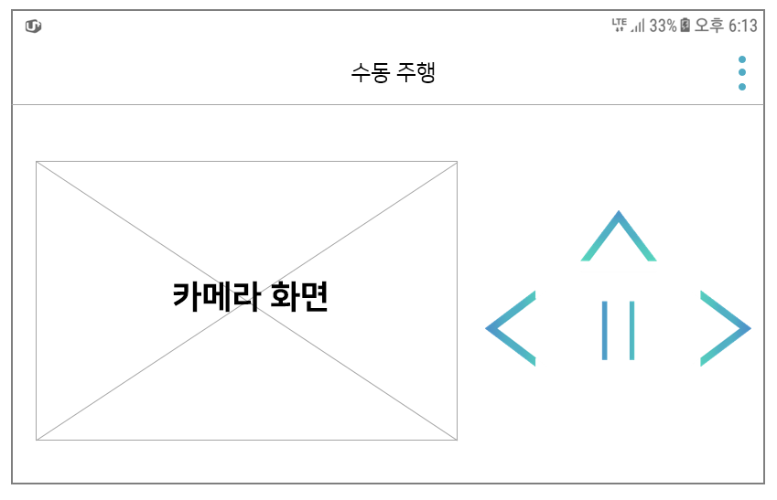
04
자율주행 스마트 캐리어
시스템 시나리오-기능2(수동주행)
사용자
캐리어와 핸드폰 페어링 화면
수동 주행 화면
아두이노

Slide 12
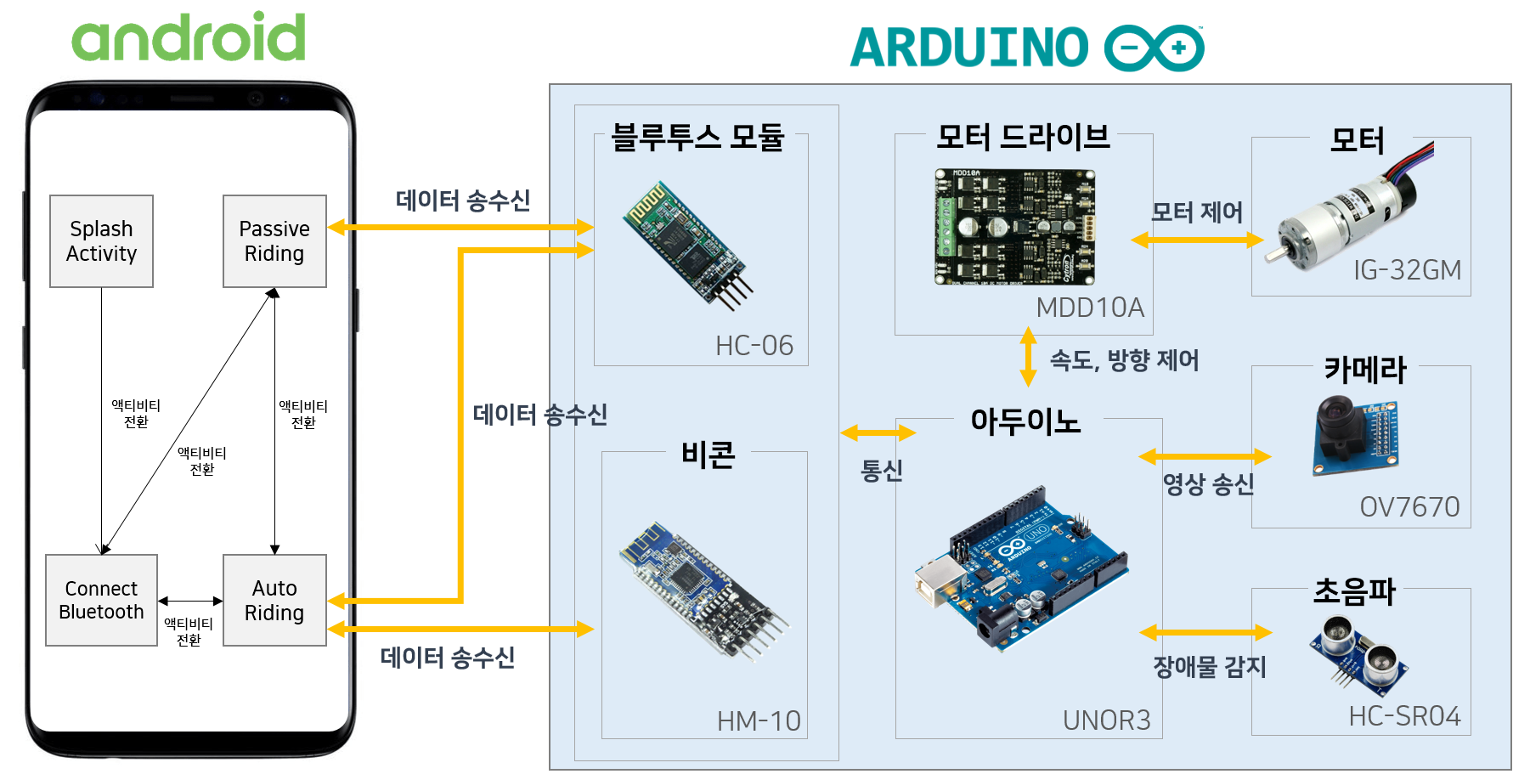
05
자율주행 스마트 캐리어
시스템 구성도

Slide 13
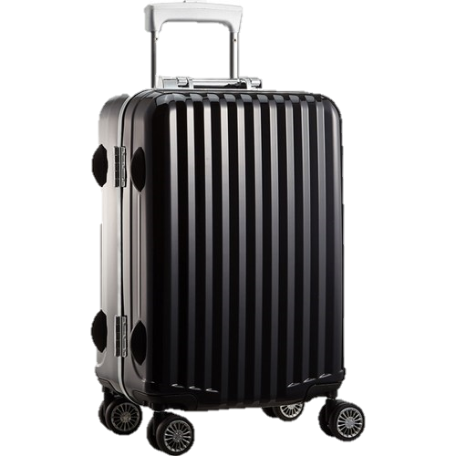
06
자율주행 스마트 캐리어
시스템 모듈 상세 설계-센서 배치 구성
①
① - 캐리어를 담는 곳
②
② - 각종 센서
캐리어 담는 프레임

Slide 14
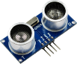
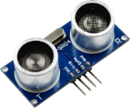

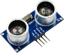
06
자율주행 스마트 캐리어
시스템 모듈 상세 설계-센서 배치 구성
초음파(총6개)
자율주행
초음파 동작 원리 (총 6개)
>초음파의 신호 강도에 따른 정지 판단
비콘 동작 원리 (총 3개)
>비콘의 신호 강도에 따른 주행 방향 결정
수동주행
카메라로 실시간으로 주변을 확인 하여
자이로 센서를 이용해 직접 수동 주행함
캐리어 담는 프레임

Slide 15
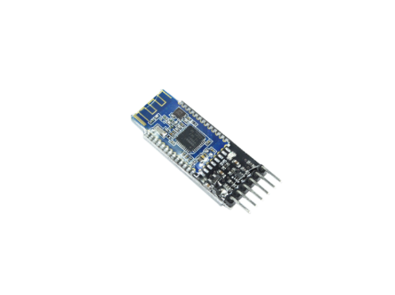

06
자율주행 스마트 캐리어
시스템 모듈 상세 설계-센서 배치 구성
비콘(총3개)
자율주행
초음파 동작 원리 (총 6개)
>초음파의 신호 강도에 따른 정지 판단
비콘 동작 원리 (총 3개)
>비콘의 신호 강도에 따른 주행 방향 결정
수동주행
카메라로 실시간으로 주변을 확인 하여
자이로 센서를 이용해 직접 수동 주행함
캐리어 담는 프레임

Slide 16
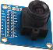
06
자율주행 스마트 캐리어
시스템 모듈 상세 설계-센서 배치 구성
카메라(총1개)
자율주행
초음파 동작 원리 (총 6개)
>초음파의 신호 강도에 따른 정지 판단
비콘 동작 원리 (총 3개)
>비콘의 신호 강도에 따른 주행 방향 결정
수동주행
카메라로 실시간으로 주변을 확인 하여
자이로 센서를 이용해 직접 수동 주행함
캐리어 담는 프레임

Slide 17
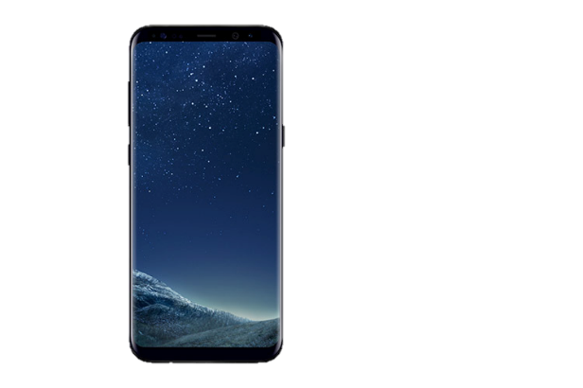

06
자율주행 스마트 캐리어
시스템 모듈 상세 설계-동작원리(자율주행)
비콘 신호 강도
약
비콘 신호 강도
약
비콘 신호 강도
강
캐리어 담는 프레임

Slide 18
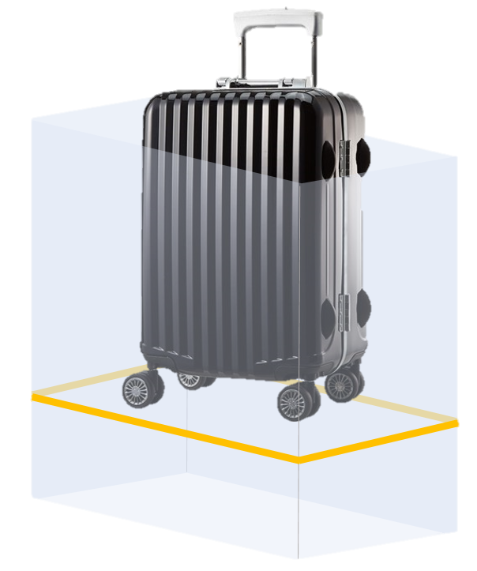
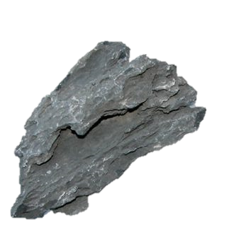


06
자율주행 스마트 캐리어
시스템 모듈 상세 설계-동작원리(자율주행)
상황1-끊어진 길
상황2-장애물

Slide 19
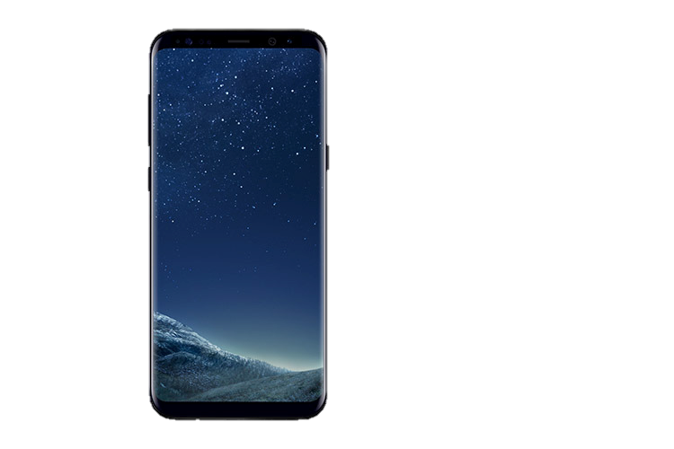
06
자율주행 스마트 캐리어
시스템 모듈 상세 설계-동작원리(수동주행)
자이로센서

Slide 20
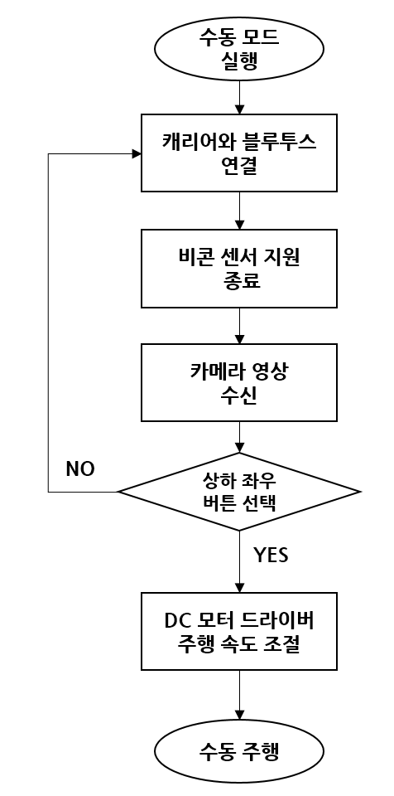
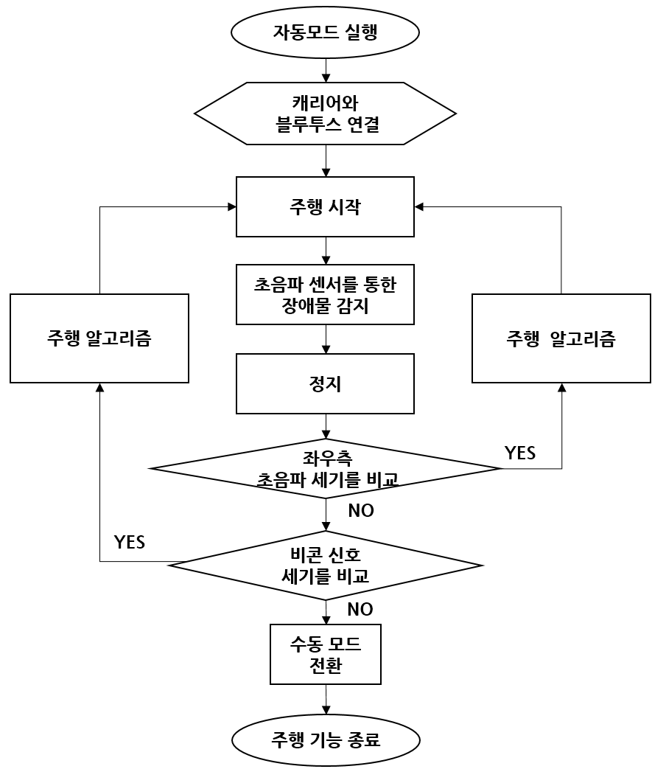
06
자율주행 스마트 캐리어
시스템 모듈 상세 설계-플로우 차트
수동 주행 플로우 차트
자동 주행 플로우 차트

Slide 21
06
자율주행 스마트 캐리어
시스템 모듈 상세 설계-클래스다이어그램

Slide 22
06
자율주행 스마트 캐리어
시스템 모듈 상세 설계-클래스다이어그램
자동 주행
메인 액티비티
수동 주행

Slide 23
06
자율주행 스마트 캐리어
시스템 모듈 상세 설계-클래스다이어그램
카메라
모터
초음파

Slide 24
06
자율주행 스마트 캐리어
시스템 모듈 상세 설계-주요 함수 설명
checkBluetooth()
형식 | Void checkBluetooth()
리턴값 | null
설명 | 사용하는 핸드폰에 블루투스 모듈 유무 검색, 블루투스 비활성화 중일 경우 승인 허용, 블루투스 활성화 중일 경우 selectDevice() 호출
예시 | mBluetoothAdapter = BluetoothAdapter.getDefaultAdapter();
beginListenForData()
형식 | void beginListenForData()
리턴값 | null
설명 | 페어링 된 기기에서 데이터를 보내는 것을 기다리는 쓰레드 생성
예시 | mWorkerThread= new Thread(new Runnable() moteDevie.createRfcommSocketTose
connectToSelectedDevice()
형식 | connectToSelectedDevice(String selectedDeviceName)
리턴값 | null
설명 | 페어링 된 기기의 이름을 입력받아 데이터 송수신을 위한 스트림을 얻는 함수
예시 | mSocket = mRemoteDevie.createRfcommSocketToServiceRecord(uuid);
sendData()
형식 | sendData(String msg)
리턴값 | null
설명 | 앱에서 문자열를 입력받아 아두이노 보드로 데이터를 송신할때 사용
예시 | executeClient()
selectDevice()
형식 | Void selectDevice()
리턴값 | null
설명 | 페어링된 장치 리스트목록을 얻어오는 함수
예시 | listItems.add(device.getName());
getDeviceFromBondedList()
형식 | Void getDeviceFromBondedList(String name)
리턴값 | null
설명 | 페어링 된 기기와 연결 하는 다이얼로그를 띄우고 선택 시 connectToSelectedDevice() 호출
예시 | listItems.add(device.getName());

Slide 25
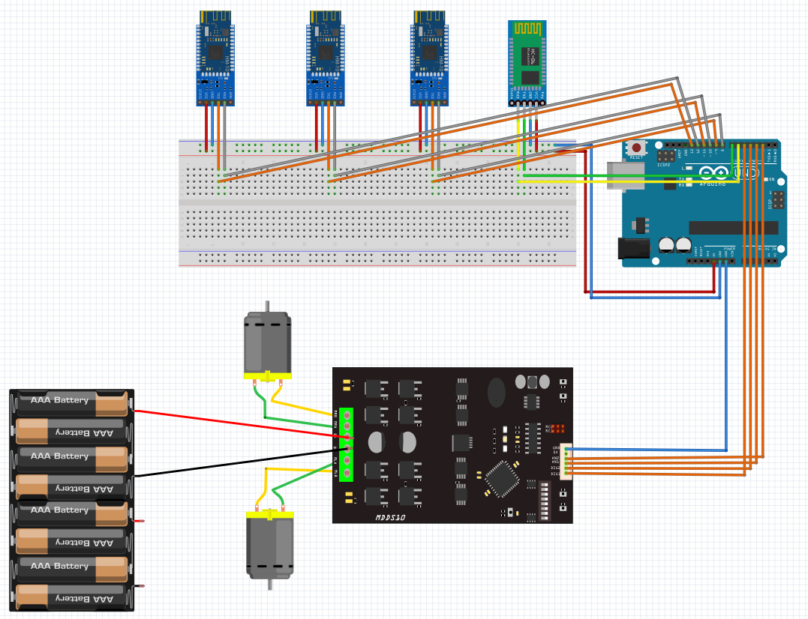
06
자율주행 스마트 캐리어
시스템 모듈 상세 설계-회로도
아두이노-모터, 비콘, 블루투스 회로도
그리는 TOOL에 사용하려는 해당 모터와 모터 드라이브 모델 동일 제품이 없어 유사한 제품으로 대체하여 그림

Slide 26
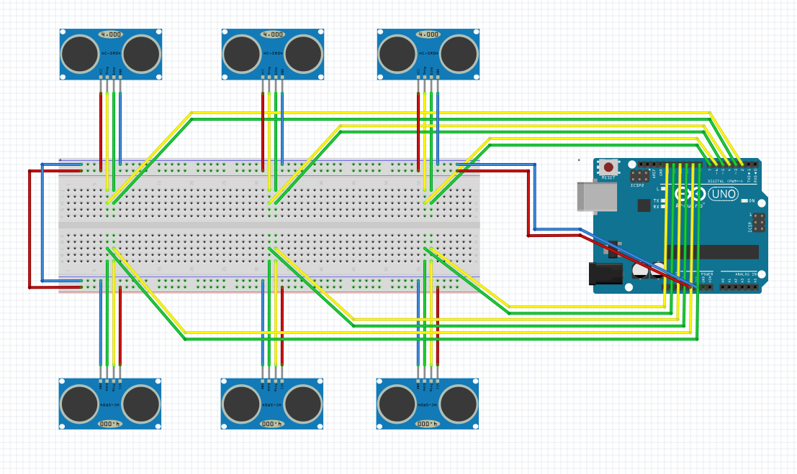
06
자율주행 스마트 캐리어
시스템 모듈 상세 설계-회로도
아두이노-초음파 회로도

Slide 27
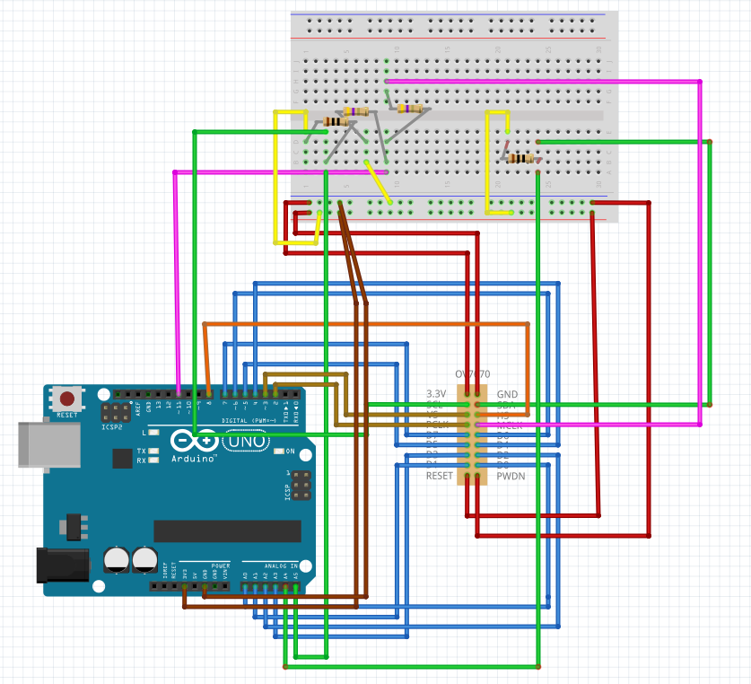
06
자율주행 스마트 캐리어
시스템 모듈 상세 설계-회로도
아두이노-카메라 회로도

Slide 28
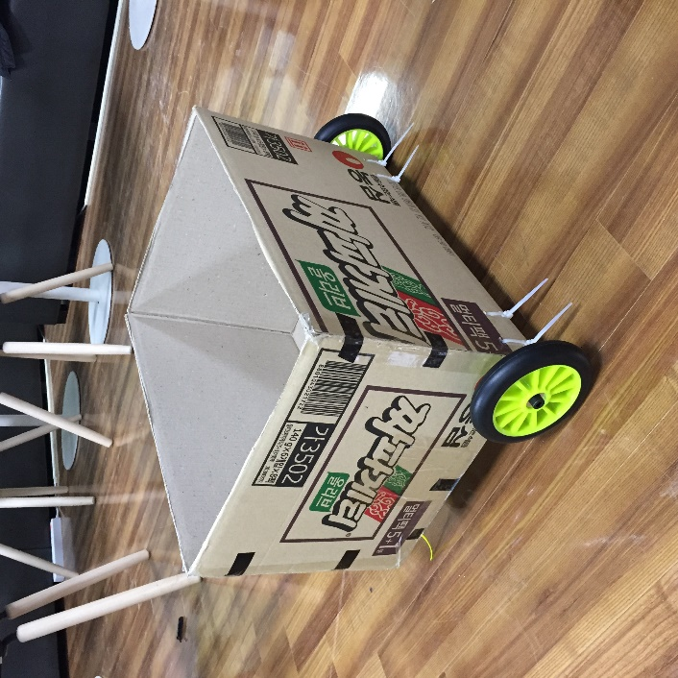
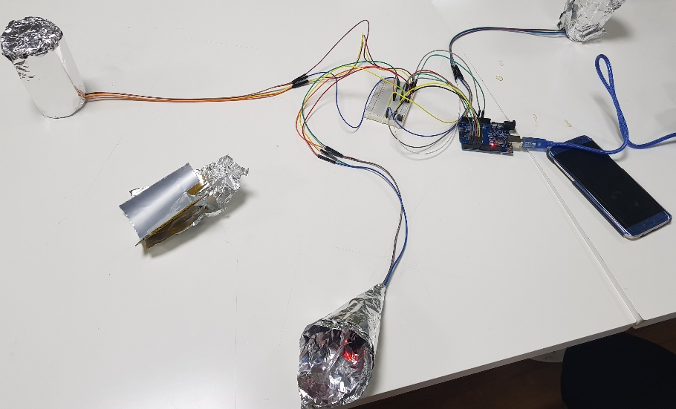
07
자율주행 스마트 캐리어
진행 상황
완료
진행 중
해야할 일
테스트 프레임 구성 완료
센서(카메라, 초음파, 비콘, 모터구동) 테스트 완료
장애물 감지 후 정지 테스트 완료
비콘 센서 정확도를 올릴 방법 구상 중
자율 주행 알고리즘 구상 및 설계 중
아두이노 보드와 안드로이드 연동
데모용 프레임 설계 중
수동 주행 테스트
데모용 프레임 제작

Slide 29
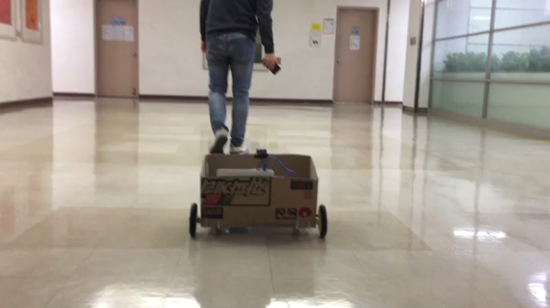
08
자율주행 스마트 캐리어
데모 구현

Slide 30
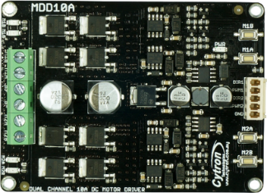
09
자율주행 스마트 캐리어
개발환경
H/W UNO R3 |  | Microcontroller | ATmega328
 |  | Operating Voltage | 5V
 |  | Digital I/O Pins | 14 (of which 6 provide PWM output)
 |  | SRAM | 2 KB (ATmega328)
 |  | EEPROM | 1 KB (ATmega328)
 |  | Clock Speed | 16MHz
 |  | Flash Memory | 32 KB (ATmega328) of which 0.5 KB used by bootloader
 |  | Analog Input Pins | 6
 |  | DC Current for 3.3V Pin | 50 mA
 |  | DC Current per I/O Pin | 20 mA
H/W MDD 10A |  | 채널 | 2채널 양방향 모터 조절
 |  | 입력 전압 (모터 전압) | DC 5V~30V
 |  | 연속 전류 (지속 허용전류) | 10A (10000mA)
 |  | 피크 전류 (순간 최대 허용 전류) | 30A (30000mA)
 |  | 신호 로직 전압 (High) | DC 3.0 ~ 5.5V
 |  | 신호 로직 전압 (Low) | DC 0 ~ 0.5V
 |  | 제어방식 (Controll) | PWM

Slide 31
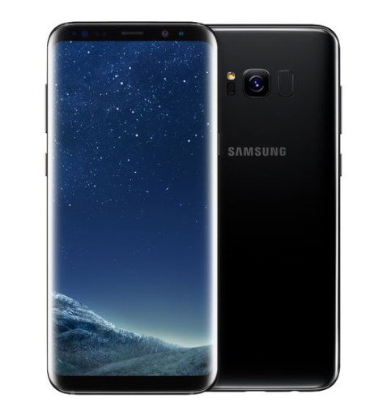
09
자율주행 스마트 캐리어
개발환경
H/W galaxy8 |  | 크기 및 무게 | 155g
 |  | 디스플레이 | 패널 삼성 인피니티 디스플레이 크기 약 5.8" (14.73 cm) 해상도 2,960 x 1,440 화소 밀도 약 567.6 ppi
 |  | 메모리 | LPDDR4X 4 GB (듀얼 채널 1866 MHz)
 |  | 배터리 | 용량 3000 mAh
 |  | 프로세서 | 엑시노스9 -CPU:M2 MP4 2.3GHz CPU+ARM Cortex-A53 MP4 1.7GHz -GPU: ARM Mail-G71 MP20 546MHz
 |  | MICRO SD | 최대 256GB
 |  | 카메라 | 전면 카메라: 800만 화소 후면 카메라:1200만 화소
 |  | 네트워크 | LTE CAT.16.13, HSPA+42MBPS, HSDPA & HSUPA & UMTS, GSM & EDGE
 |  | 연결성 | -WI-FI 802.11a/b/g/n/ac, 블루투스 5.0/ aptX codec, NFC, ANT+, MST -USB 3.1 C 타입, 3.5MM 단자
 |  | 운영체제 | 안드로이드 7.0 누가
 |  | 컬러 | -미드나이트 블랙, 오키드 그레이, 아크틱실버, 코랄 블루, (메이플 골드)

Slide 32


09
자율주행 스마트 캐리어
개발환경
S/W Arduino |  | O/S | Linux, Windows, MAC OS X
 |  | Driver | FTDI Driver(win), DFU(MAC,Linux) ch340
 |  | Bootloader | 내장 STK500 Protocol
S/W Android |  | O/S | 윈도우 XP 이상 맥 OS X 10.8.5 이상 GNOME, KDE 또는 유니티 데스크톱(우분투 또는 페도라 또는 GNU/리눅스 데비안)
 |  | 운영체제 | 크로스 플랫폼
 |  | 디스크 공간 | 500 MB 디스크 공간
 |  | 라이선스 | 아파치 2.0
 |  | JDK 버전 | Java Development Kit (JDK) 7 이상
 |  | 화면 해상도 | 1280x800 최소 화면 해상도

Slide 33

09
자율주행 스마트 캐리어
개발환경
팀장 : 최재형 ID : jae637
팀원 : 김영기 ID : ygkim1118
팀원 : 김용식 ID : Gnmg0908
팀원 : 박세령 ID : parkseryoung
http://github.com/GnmG0908/WMC

Slide 34
10
자율주행 스마트 캐리어
개발방법
Application
Android Studio를 이용한 Android app 구현
안드로이드 최신 버전 7.0으로 구현
아두이노 비콘으로부터 RSSI 신호세기를 어플리케이션으로 전달 받을 수 있도록 설계
사용자 위치 트랙킹이 불가능할 시 수동 모드의 전환 구현
카메라 영상 스트리밍 환경 설계
Arduino
Arduino IDE를 이용해 스케치 코드 작성
최신 플랫폼 보드 UNO R3 이용
아두이노간 통신을 하여 각 부품의 센서 신호를 전달
배터리 효율을 높이기 위해 비콘의 저전력 모드 활용
각 센서값을 종합하여 모터의 진행상태와 방향 결정

Slide 35
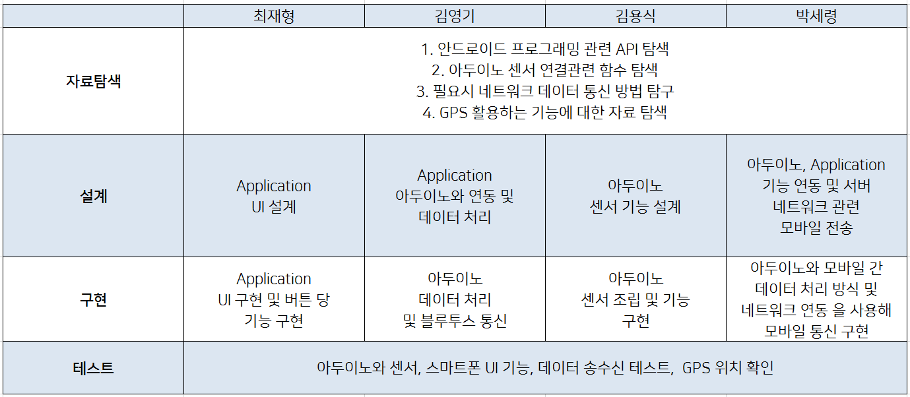
11
자율주행 스마트 캐리어
업무분담

Slide 36
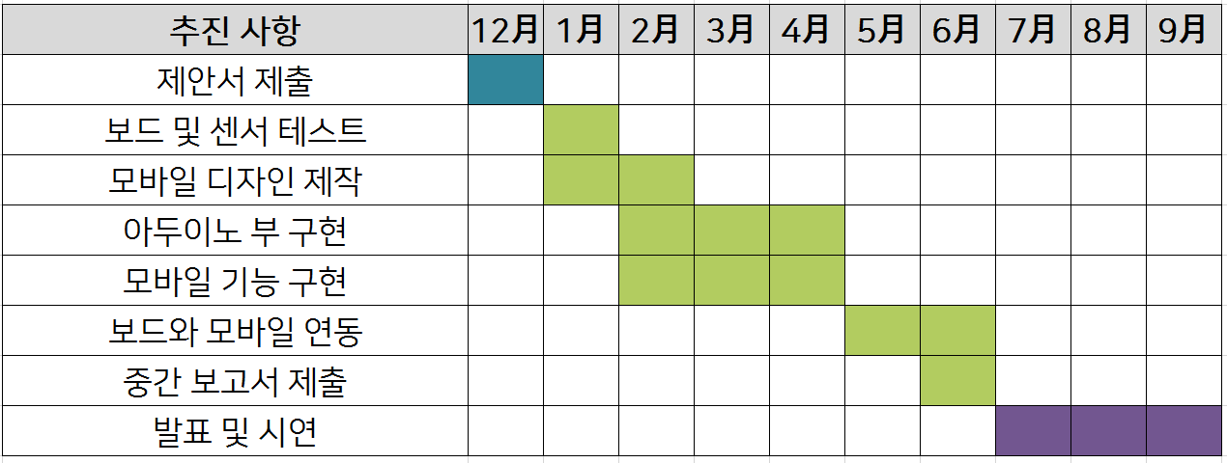
12
자율주행 스마트 캐리어
수행일정

Slide 37
13
자율주행 스마트 캐리어
참고문헌 및 출처
[아두이노 카메라]
http://blog.naver.com/PostView.nhn?blogId=legends77&logNo=220945354705&parentCategoryNo=&categoryNo=19&viewDate=&isShowPopularPosts=true&from=search
[아두이노 hm 10]
http://www.makewith.co/page/project/1004/story/2392/
http://www.eduino.kr/product/detail.html?product_no=317&cate_no=56&display_group=1
[아두이노 간 통신]
https://kocoafab.cc/tutorial/view/452
[아두이노 hc 06]
http://deneb21.tistory.com/267
http://blog.naver.com/PostView.nhn?blogId=3demp&logNo=220195739907&parentCategoryNo=&categoryNo=33&viewDate=&isShowPopularPosts=true&from=search
[아두이노 모터]
https://tutorial.cytron.io/2015/04/05/using-mdd10a-with-arduino-uno/
http://makeshare.org/bbs/board.php?bo_table=arduinomotor&wr_id=14

Slide 38
종합설계기획
감사합니다.
김영기 김용식 박세령 최재형

